Slide 1



TRƯỜNG TIỂU HỌC ……
Môn Toán lớp 3
BÀI 77: ÔN TẬP PHÉP CỘNG ,PHÉP TRỪ TRONG PHẠM VI
100 000-t1- trang 115

Slide 2

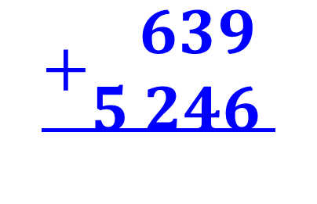



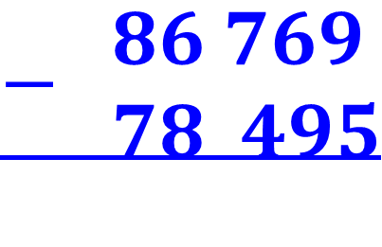
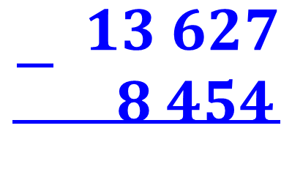
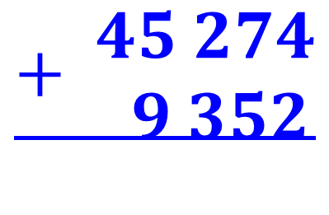
Thứ……ngày…..tháng…..năm…….
TOÁN
BÀI 77: ÔN TẬP PHÉP CỘNG ,PHÉP TRỪ TRONG PHẠM VI 100 000-t1- trang 115
1
Đặt tính rồi tính
$$\begin{matrix}+\begin{aligned} 639 \\ 5 246 \end{aligned} \\ \end{matrix}$$
$$\begin{matrix}+\begin{aligned} 45 274 \\ 9 352\end{aligned} \\ \end{matrix}$$
$$\begin{matrix}−\begin{aligned} 13 627 \\ 8 454\end{aligned} \\ \end{matrix}$$
$$\begin{matrix}−\begin{aligned} 86 769 \\ 78 495\end{aligned} \\ \end{matrix}$$
$$5 885$$
$$54 626$$
$$5 173$$
$$8 274$$

Slide 3
Thứ……ngày…..tháng…..năm…….
TOÁN
BÀI 77: ÔN TẬP PHÉP CỘNG ,PHÉP TRỪ TRONG PHẠM VI 100 000-t1- trang 115
2
Trong các phép tính dưới đây, những phép tính nào có kết quả bé hơn 6 000, những phép tính nào có kết quả lớn hơn 20 000 ?
3 500 + 2 500
4 956 + 1 000
15 000 + 6 000
41 600 - 21 500
9 850 – 4 000
Phép tính có kết quả bé hơn 6 000 là:
9 850 – 4 000
4 956 + 1 000
Phép tính có kết quả lớn hơn 20 000 là:
15 000 + 6 000
41 600 - 21 500

Slide 4
Thứ……ngày…..tháng…..năm…….
TOÁN
BÀI 77: ÔN TẬP PHÉP CỘNG ,PHÉP TRỪ TRONG PHẠM VI 100 000-t1- trang 115
3
Tính giá trị biểu thức
a) 4 569 + 3 721 – 500 =
b) 9 170 + (15 729– 7 729) =
4 569 +3 721 – 500 =
= 8290 -500
= 7 790
9 170 + (15 729 – 7 729)
= 9 170 + 8 000
= 17 170

Slide 5
Thứ……ngày…..tháng…..năm…….
TOÁN
BÀI 77: ÔN TẬP PHÉP CỘNG ,PHÉP TRỪ TRONG PHẠM VI 100 000-t1- trang 115
4
Mai mua gấu bông hết 28 000 đồng, mua kẹo hết 3 000 đồng. Mai đưa cho cô bán hàng 50 000 đồng. Hỏi cô bán hang trả lại cho Mai bao nhiêu tiền?
Tóm tắt
Mua Gấu bông: 28 000 đồng
Mua Kẹo: 3000 đồng
Đưa cô bán hàng: 50 000 đồng
Trả lại: ....đồng?

Slide 6
Thứ……ngày…..tháng…..năm…….
TOÁN
BÀI 77: ÔN TẬP PHÉP CỘNG ,PHÉP TRỪ TRONG PHẠM VI 100 000-t1- trang 115
4
Mai mua gấu bông hết 28 000 đồng, mua kẹo hết 3 000 đồng. Mai đưa cho cô bán hang 50 000 đồng. Hỏi cô bán hang trả lại cho Mai bao nhiêu tiền?
Bài giải
Mai mua gấu bông và gạo hết số tiền là:
28 000 + 3 000 = 31 000 (đồng)
Số tiền cô bán hàng phải trả lại cho Mai là:
50 000 – 31 000 = 19 000 (đồng)
Đáp số: 19 000 đồng

Slide 7
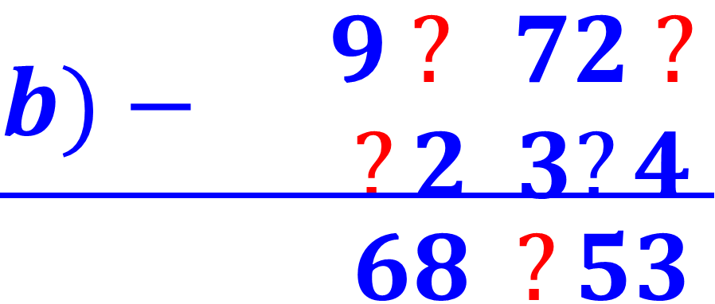
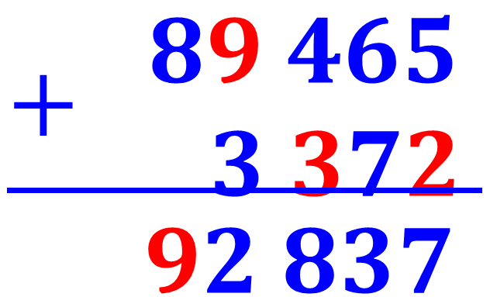
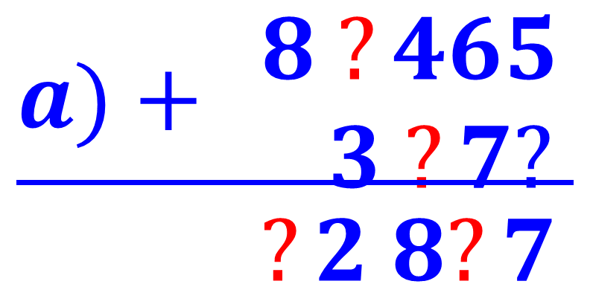
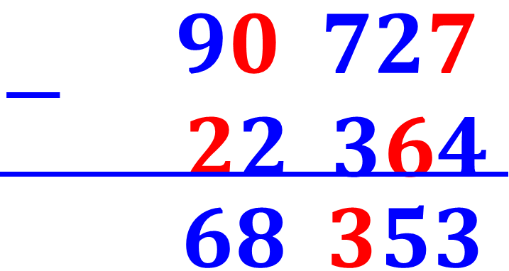
Thứ……ngày…..tháng…..năm…….
TOÁN
BÀI 77: ÔN TẬP PHÉP CỘNG ,PHÉP TRỪ TRONG PHẠM VI 100 000-t1- trang 115
5
Tìm chữ số thích hợp
$$\begin{matrix}a)+\begin{aligned} 8 ?465 \\ 3 ?7? \end{aligned} \\ ?2 8?7\end{matrix}$$
$\begin{matrix}b)−\begin{aligned} 9 ? 72 ? \\ ?2 3?4 \end{aligned} \\ 68 ?53\end{matrix}$
$$\begin{matrix}+\begin{aligned} 89 465 \\ 3 372 \end{aligned} \\ 92 837\end{matrix}$$
$\begin{matrix}−\begin{aligned} 90 727 \\ 22 364 \end{aligned} \\ 68 353\end{matrix}$

